Slide 2
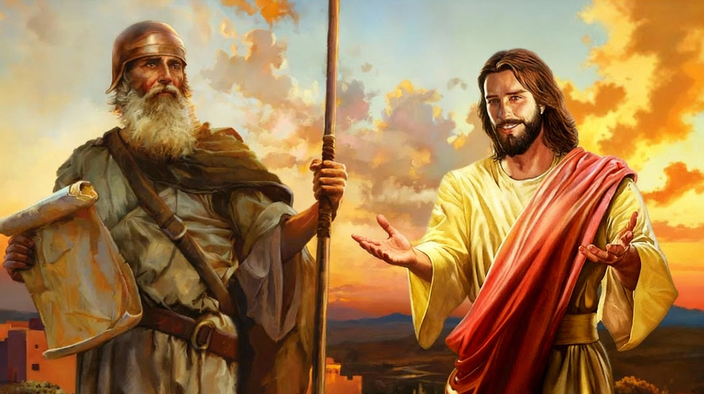
Para Memorizar
«Estas cosas les sucedieron por ejemplo, y fueron escritas para advertirnos a nosotros, a los que han llegado al fin del tiempo»
(1 Corintios 10:11).

Slide 3
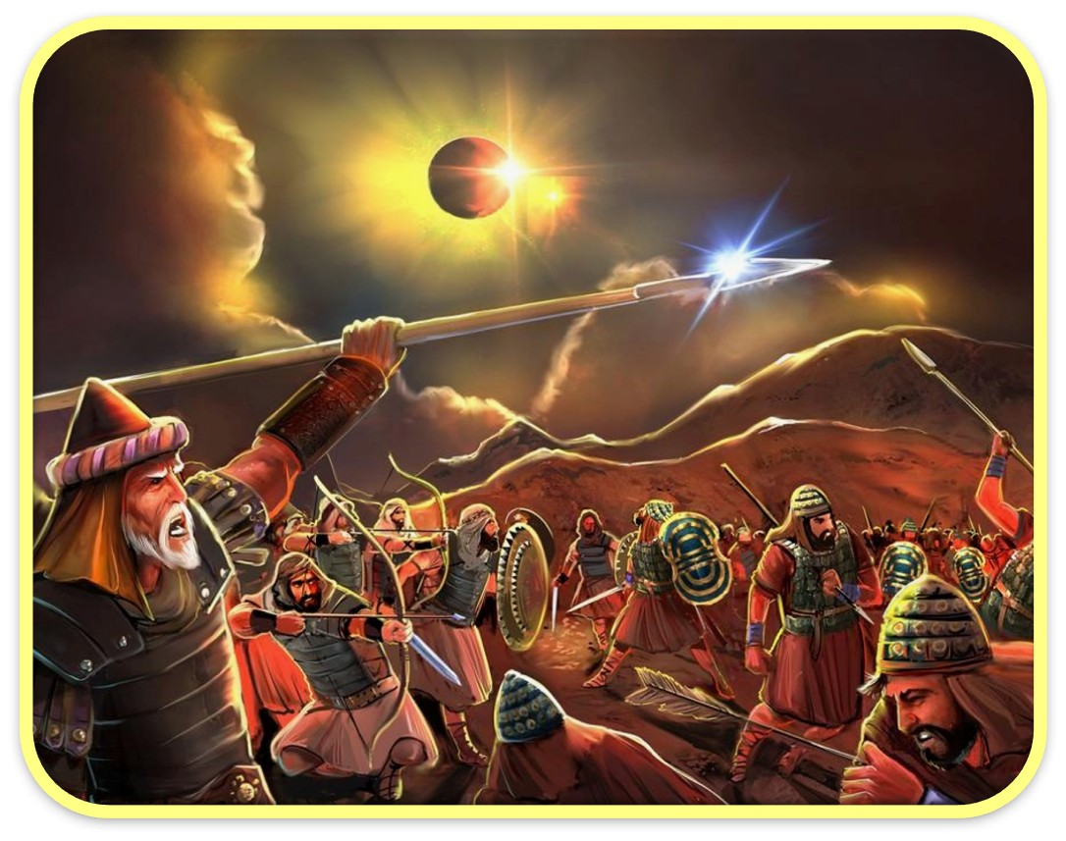
Enfoque del Estudio
Texto clave: : 1 Corintios 10:11. Enfoque de Estudio: 1 Cor. 10:1–13, Mat. 2:15, Josué 1:1–3, Hechos 3:22–26, Heb. 3:7–4:11, 2 Cor. 10:3–5. En esta semana estudiaremos tres temas sobre la tipología del libro de Josué: 1) Tipología bíblica; 2) Tipo y antitipo o Josué, el tipo de Cristo; y 3) Josué y Nosotros.
La tipología es una de las principales formas en que los autores del Nuevo Testamento utilizan el Antiguo Testamento. Está enraizada en la historia y la teología. En el Antiguo Testamento, los tipos son como adelantos históricos que anticipan las realidades traídas por Jesús. En este sentido, la tipología es una forma de profecía, a través de eventos, más que a través de palabras. La tipología también se fundamenta en la teología porque Dios guía los eventos, selecciona individuos específicos y establece instituciones que proféticamente presagian las realidades redentoras desencadenadas por Jesús. Al igual que la profecía, la tipología apunta a la soberanía de Dios sobre la historia.
A pesar de la importancia de la interpretación tipológica de las Escrituras, muchos cristianos no están familiarizados con el tema. El estudio de Josué ofrece una excelente oportunidad para aprender sobre la tipología bíblica y considerar los criterios para identificar tipos en el Antiguo Testamento, su cumplimiento en el Nuevo Testamento y la relevancia práctica de la tipología en el camino adventista actual.

Slide 4
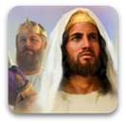
Sábado
Introducción a la Lección
L
a naturaleza simbólica de la Tierra Prometida y las ricas implicaciones de la noción de herencia para los cristianos en el Nuevo Testamento nos guían al concepto de tipología bíblica. La tipología bíblica es un método que los escritores bíblicos usan para interpretar partes de la Escritura escritas previamente. Ciertos eventos, personajes o símbolos del Antiguo Testamento son vistos como sombras de la persona y vida de Jesús, así como de otras realidades espirituales del evangelio. La relación entre la sombra encontrada en el Antiguo Testamento y la realidad encontrada en el Nuevo Testamento se describe con dos términos que provienen de los vocablos griegos typos ("tipo") y antitypos ("antitipo"), usados en textos como (Romanos 5:14); (1 Corintios 10:1-13); y (Hebreos 8:5; 9:23). El tipo y el antitipo no son idénticos. En cambio, el tipo refleja el antitipo de manera similar a como una impresión de un sello, o una forma hueca, refleja el sello inicial o prototipo del cual fue elaborado. De esta manera, el tipo bíblico fue producido en alineación con un plan divino.
«Nunca antes había presenciado la tierra una escena tal. La multitud permanecía paralizada, y con aliento en suspenso miraba al Salvador. Otra vez descendieron tinieblas sobre la tierra y se oyó un ronco fragor, como de un fuerte trueno. Se produjo un violento terremoto que hizo caer a la gente a montones. Siguió la más frenética confusión y consternación. En las montañas circundantes se partieron rocas que bajaron con fragor a las llanuras. Se abrieron sepulcros y los muertos fueron arrojados de sus tumbas. La creación parecía estremecerse hasta los átomos. Príncipes, soldados, verdugos y pueblo yacían postrados en el suelo». (Exaltad a Jesús, 30 de enero, p. 38).

Slide 5
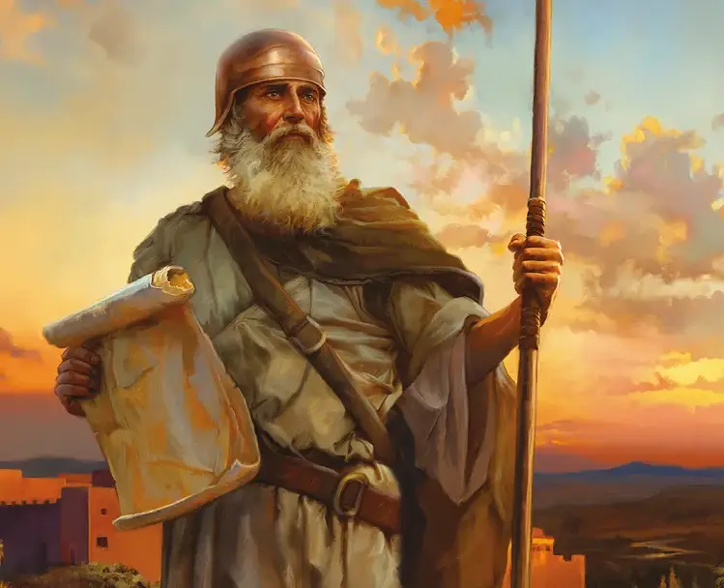
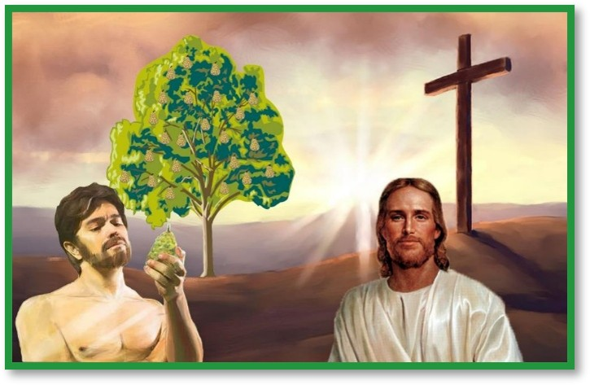
Domingo
TIPOLOGÍA BÍBLICA
«Y lo sacó Jehová del huerto de Edén, para que labrase la tierra de que fue tomado» (Números 3: 23)
Estudia los siguientes textos bíblicos que se refieren a tipos o modelos y trata de definir qué es la tipología bíblica: Rom. 5:14; 1 Cor. 10:1-13; Heb. 8:5; 9:23.
R. Es la relación entre un texto, acontecimiento o personaje del Antiguo Testamento y su significado para su propio tiempo o para el futuro. También es una interpretación especifica acerca de personas, acontecimientos o instituciones que prefiguran a Jesús u otras realidades contenidas en el Evangelio.
Un enfoque tipológico de la Biblia implica encontrar patrones o conexiones entre las dos partes, donde los tipos del Antiguo Testamento anticipan los antitipos del Nuevo Testamento. Como hemos visto en el capítulo anterior, la herencia de la tierra dada al Israel antiguo es un tipo de la herencia espiritual que Dios dio a la iglesia. La buena noticia es que la aplicación de la tipología por los autores bíblicos ofrece principios para interpretar la relación entre tipos y antitipos. A medida que los escritores del Nuevo Testamento, inspirados por el Espíritu Santo, reflexionaron sobre el significado y el cumplimiento de las promesas y profecías del Antiguo Testamento, descubrieron patrones que ya estaban reforzados dentro del Antiguo Testamento. Veamos algunos ejemplos concretos para que sea más fácil.
«Cuando Cristo en la cruz exclamó: ‘Consumado es,’ el velo del templo se partió en dos. Este velo significaba mucho para la nación judía. Estaba hecho de un material muy costoso, de púrpura y oro… Cuando Cristo exhaló su último aliento, había testigos en el templo que vieron cómo el fuerte y resistente material era rasgado de arriba abajo por manos invisibles. Ese acto significaba para el universo celestial y para un mundo corrompido por el pecado, que un camino nuevo y vivo había sido abierto para la raza caída, que todos los sacrificios ceremoniales habían terminado con el gran sacrificio del Hijo de Dios.» (The Faith I Live By, p. 201; parcialmente en La fe por la cual vivo, 14 de julio, p. 203).
Reflexionemos: ¿Qué principios pueden ayudarnos a descubrir la riqueza de la tipología bíblica sin transformarla en una espiritualización alegórica que pueda llevar a aplicaciones extrañas?

Slide 6
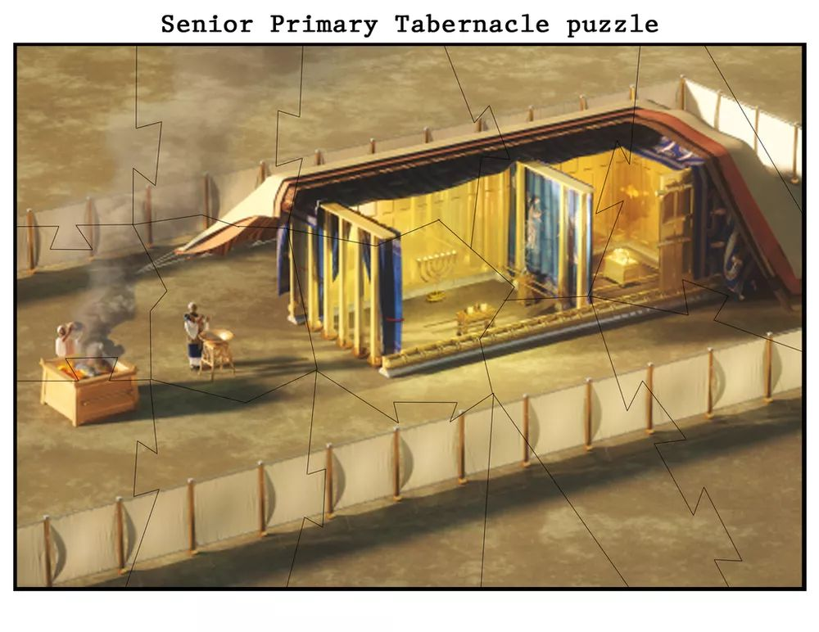
Lunes
TIPO Y ANTITIPO
«y estuvo allá hasta la muerte de Herodes; para que se cumpliese lo que dijo el Señor por medio del profeta, cuando dijo: De Egipto llamé a mi Hijo. (Mateo 2: 15)
Observa los siguientes tipos o modelos que aparecen en el Antiguo Testamento: Israel, el Éxodo y el Santuario. ¿Cómo se cumple cada uno de ellos en las tres fases antitípicas: la cristológica, la eclesiológica y la escatológica?
R. (1) la fase cristológica se cumple en la persona, vida y ministerio de Jesús; (2) la fase eclesiológica se manifiesta en la experiencia espiritual de la iglesia; y (3) la fase escatológica, que representa la realización última del tipo al concluir la historia de la salvación.
Jesús regresa de Egipto siguiendo un decreto de muerte (Mateo 2:15) y experimenta una vivencia simbólica similar al cruce del Mar Rojo durante Su bautismo (Mateo 3; cf. 1 Corintios 10:1, 2). Posteriormente, emprende un viaje de cuarenta días por el desierto, reflejando la peregrinación de cuarenta años del antiguo Israel en el desierto. A lo largo de este período, Jesús demuestra Su reconocimiento de Su papel como el Nuevo Israel en el Nuevo Éxodo al contrarrestar consistentemente las tentaciones del diablo con citas de Deuteronomio 6-8, que encapsulan las pruebas del antiguo Israel en el desierto. Finalmente, Jesús asciende al monte, similar a un nuevo Moisés, acompañado por Sus doce discípulos, que simbolizan las tribus de Israel. En el Sermón del Monte, reitera la ley como lo hizo Moisés al concluir el viaje por el desierto.
«Durante la época de la primera venida de Cristo había mucha agitación entre el pueblo concerniente a la aparición de un Mesías universal. La nación judía esperaba la llegada de un gran libertador, y hubo hombres que se aprovecharon de este estado de expectación, utilizándolo para obtener ventajas personales en forma de ganancias y gloria propias. La profecía había previsto la aparición de estos engañadores. Ellos no aparecieron en la forma en que se había profetizado la venida del Redentor del mundo; pero Cristo vino cumpliendo cada una de las especificaciones. Había sido representado mediante tipos y símbolos, y en él se encontraron el símbolo y la realidad. En la vida, misión y muerte de Jesús, cada especificación halló su cumplimiento.» (Exaltad a Jesús, 2 de julio, p. 191).
Reflexionemos: ¿Qué haces cuando te resulta difícil entender el significado de ciertos textos bíblicos?

Slide 7
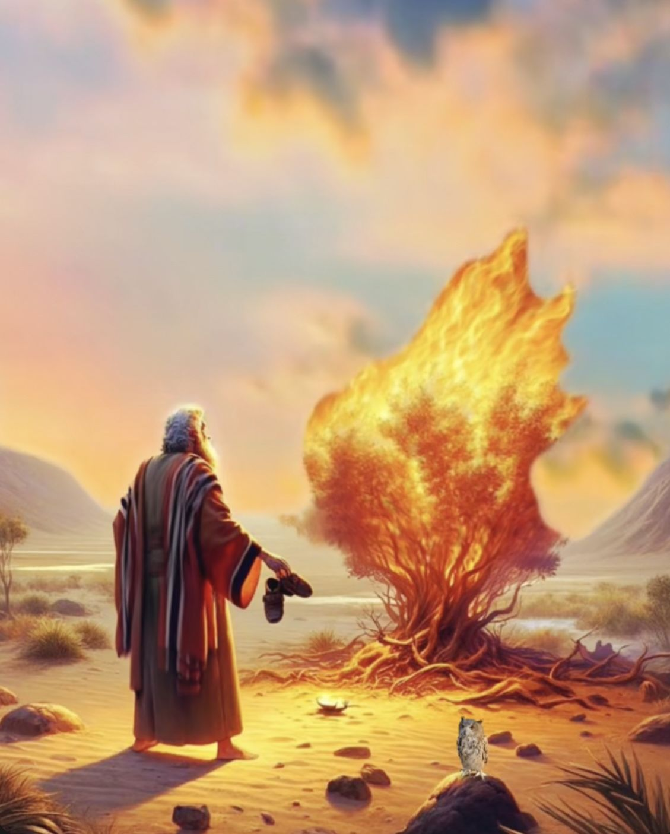
Martes
JOSUÉ COMO FIGURA TIPOLÓGICA
«Profeta de en medio de ti, de tus hermanos, como yo, te levantará Jehová tu Dios; a él oiréis;» (Deuteronomio 18: 15).
A la luz de la tipología bíblica, ¿qué significa el paralelismo existente entre la experiencia de Moisés y la de Josué? Ver Éxo. 3:1, 2; Jos. 1:1-3; Núm. 13:1, 2; Jos. 2:1; Éxo. 3:5; Jos. 5:15.
R. Son llamados a cumplir una misión mediante un encuentro personal con Dios. Bajo su liderazgo el renombre de Istael inspira temor entre las naciones. Moisés cruza el Mar Rojo, Josué cruza el rio Jordán, Se les recuerda a ambos la necesidad de la circuncisión y la importancia de la Pascua. El maná inicia a caer con Moisés y termina con Josué. Se les ordena quitarse el calzado. Etc.
Como descubrimos la primera semana, Josué se presenta como un nuevo Moisés que repite los pasos más significativos del Éxodo de Egipto en la vida de la segunda generación. La vida de Josué fue un cumplimiento parcial de la profecía hecha por Moisés (Deut. 18:15, 18). Sin embargo, esa profecía no tuvo su cumplimiento pleno o último en Josué, pues ella solo podía ser cumplida por el Mesías. Él conocía íntimamente al Padre (Juan 1:14, 18); era veraz y revelaba fielmente a Dios (Mat. 22:16; Luc. 10:22; Juan 14:6), quien, en efecto, puso sus palabras en labios de Jesús (Juan 14:24). En consecuencia, tanto la vida de Moisés como la de Josué se convirtieron en tipos de Jesús, el Mesías venidero.
«Moisés fue un tipo o figura de Cristo… Dios tuvo a bien disciplinar a Moisés en la escuela de la aflicción y la pobreza, antes de que estuviera preparado para conducir las huestes de Israel hacia la Canaán terrenal. El Israel de Dios, que viaja hacia la Canaán celestial, tiene un Capitán que no necesitó enseñanzas humanas que le prepararan para su misión de conductor divino; no obstante fue perfeccionado por el sufrimiento; «porque en cuanto él mismo padeció siendo tentado, es poderoso para socorrer a los que son tentados». Hebreos 2:10, 18. Nuestro Redentor no manifestó las imperfecciones ni las debilidades humanas; pero murió a fin de obtener nuestro derecho a entrar en la tierra prometida» (Historia de los patriarcas y profetas, pp. 512, 513).
Reflexionemos: ¿Qué importancia tiene Jesús en tu caminar con él? ¿Por qué debe ser él y lo que hizo por ti el fundamento de toda tu experiencia cristiana?

Slide 8
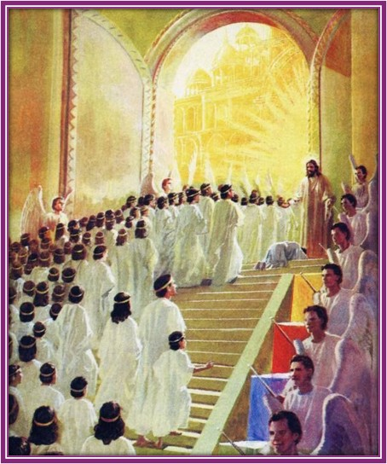
Miércoles
EL VERDADERO JOSUÉ COMO ANTITIPO
«Así ha dicho el SEÑOR: En tiempo favorable te he respondido, y en el día de salvación te he ayudado. Te guardaré y te pondré por pacto para el pueblo, a fin de que restablezcas la tierra y poseas las heredades desoladas» (Isaías 49: 8)
Lee Hebreos 3:7-4:11. ¿Cómo confirma el Nuevo Testamento que Josué, el nuevo Moisés, es en sí mismo un tipo de Jesucristo?
R. Jesús después de su bautismo en el Jordán luchó contra las fuerzas del mal. Comenzó su obra tras 40 días en el desierto. Venció al enemigo en la cruz. Nos da la victoria sobre nuestros enemigos espirituales. Nos da el verdadero descanso. Nos asigna una herencia incorruptible.
Además de las correspondencias mencionadas en el estudio del miércoles, Josué y Jesús comparten el mismo nombre, que se diferencia en hebreo y griego, como en inglés. Esto no parece ser incidental por dos razones. En primer lugar, esta apelación es la primera en el canon bíblico con un elemento teofórico, específicamente, una partícula que se refiere al nombre de Dios. El nombre de Josué es la combinación del verbo hebreo ysh’ (salvar) y la partícula yo (jo), que es una abreviatura de Yahweh (generalmente traducido como «el Señor»). En segundo lugar, Josué no es su nombre original. Moisés, probablemente bajo influencia divina, cambió su nombre de Hosea (salvación) a Josué (Yahweh es salvación) (Números 13:16).
«Aunque la institución de la pascua apuntaba hacia el pasado, a la liberación milagrosa de los hebreos, también apuntaba hacia el futuro, mostrando la muerte del Hijo de Dios antes que sucediera. Durante la última pascua que el Señor celebró con sus discípulos, instituyó la cena del Señor en lugar de la pascua, para que se observara como recordativo de su muerte. Ya no tendrían más necesidad de la pascua, porque él, el gran Cordero representado, estaba listo para ser sacrificado por los pecados del mundo. En la muerte de Cristo la figura se encontró con la realidad» (Exaltad a Jesús, 17 de enero, p. 25).
Reflexionemos: ¿Qué significa poder “descansar” en lo que Cristo ha hecho por nosotros? Es decir, ¿cómo podemos tener la seguridad de que Jesús ha derrotado a Satanás en nuestro favor?

Slide 9
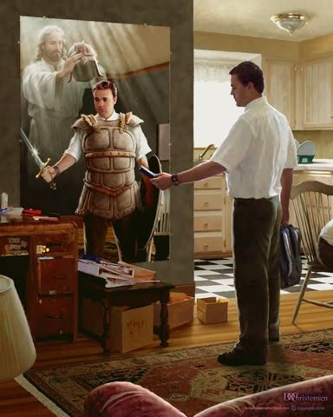
Jueves
JOSUÉ Y NOSOTROS
«Porque no tenemos lucha contra sangre y carne, sino contra principados, contra potestades, contra los gobernadores de las tinieblas de este siglo, contra huestes espirituales de maldad en las regiones celestes.» (Efesios 6: 12).
¿En qué sentido las guerras libradas por Israel bajo Josué prefiguran las luchas espirituales de la Iglesia? ¿En qué se diferencian? Ver 1 Tim. 1:18; 2 Tim. 4:7; Efe. 6:10-12; 2 Cor. 10:3-5; Hech. 20:32.
R. Los miembros del cuerpo de Cristo, la iglesia, participan en una guerra espiritual contra las fuerzas del mal; no obstante, disfrutan del reposo de la gracia de Dios (Heb. 4:9-11) y de las bendiciones de su herencia espiritual..
Los escritores del Nuevo Testamento también reconocen las implicaciones eclesiológicas de la tipología de Josué, retratando a la iglesia como involucrada en guerra espiritual (1 Timoteo 1:18; 6:11; 2 Timoteo 4:7; Efesios 6:10-20; 2 Corintios 10:3-5) mientras al mismo tiempo descansa en la gracia de Dios y disfruta las bendiciones de su herencia espiritual (Efesios 1:11,14, 18; Colosenses 1:12; Hebreos 4:1-11). Sin embargo, la plena realización de la tipología de Josué, el aspecto escatológico, espera la segunda venida de Cristo. En ese momento, los santos heredarán su recompensa eterna (1 Pedro 1:4; Colosenses 3:24), los enemigos de Dios enfrentarán la derrota completa (Apocalipsis 20:7-10), y los redimidos disfrutarán del descanso eterno (Apocalipsis 20:9; 21:3).
«Ningún otro ser humano tiene lugar entre el pecador y Cristo… El mismo Cristo es nuestro Abogado. Todo lo que el Padre es para su Hijo lo es también para aquellos a quienes su Hijo representa en su humanidad. En cada aspecto de su obra, Cristo actuó como un representante de su Padre. Vivió como sustituto y garante nuestro. Trabajó como espera que trabajen sus seguidores: sin ningún egoísmo y apreciando el valor de cada ser humano por quien él sufrió y murió» (Exaltad a Jesús, 10 de noviembre, p. 313).
Reflexionemos: Josué, el tipo o modelo, preguntó a los israelitas: “¿Hasta cuándo serán negligentes para ir a tomar posesión de la tierra que les dio el Señor, Dios de sus padres?” (Jos. 18:3). ¿Cómo formularía hoy esa pregunta Jesús, el antitipo de Josué?

Slide 10
PARA ESTUDIAR Y MEDITAR
En la lección de esta semana, estudiamos tres temas sobre la tipología del libro de Josué: 1) Tipología bíblica; 2) Tipo y antitipo o Josué, el tipo de Cristo; y 3) Josué y Nosotros.
Mirando a Josué tipológicamente, podemos aprender que Dios es consistente pero no completamente predecible. Su carácter es constante, y podemos confiar en Él. Al mismo tiempo, como Creador, ¡siempre puede sorprendernos con nuevos actos de creación! Él no está limitado por la forma en que cumplió Sus propósitos en el pasado, ya que Su creatividad no tiene límites. A medida que descubrimos los patrones de Sus actos en favor de Su pueblo, puede que no conozcamos todos los detalles de Sus acciones futuras, pero ciertamente podemos entender lo suficiente como para confiar en que, en el gran despliegue del plan de salvación, Su Palabra es digna de confianza.
Por un lado, el estudio de la tipología nos ayuda a entender quién es Jesús y qué está haciendo Dios a través de Él. Muestra cómo individuos como Moisés, Aarón y David prefiguran los roles del Mesías como sacerdote, profeta y rey. De manera similar, los tipos institucionales, como los sacrificios y las festividades religiosas como la Pascua, revelan la naturaleza sustitutiva de su misión. Los eventos tipológicos también apuntan a las cosas que Jesús logrará en favor de su pueblo. Por otro lado, la tipología revela las expectativas de Dios con respecto a sus hijos

